Slide 1
Analyses descriptives
L'objectif de cette analyse est de parcourir les différentes(02) bases de données dans le but de déceler les informations pertinentes qui nous permettront de choisir la direction dans laquelle nous souhaitons nous orienter (sujet de modélisation).
Nous avons deux bases de données différentes :
Une base des incidents qui décrit les détails de chaque incident auquel ont assisté les pompiers de Londres depuis le 1er janvier 2009. Les informations sont fournies pour savoir quand et où l'incident s'est produit et le type d'incident.
Une base des mobilisations qui contient les détails de chaque camion de pompiers (appareil de pompage) envoyé sur un incident depuis janvier 2009. Les informations sont fournies pour l'appareil mobilisé, d'où il a été déployé et les heures enregistrées pour arriver à l'incident
Pour chaque base de données, il existe aussi un fichier contenant uniquement les années pleines 2020-2022 et l’année 2023 en cours. Ce sont ces fichiers qui ont été utilisés pour réaliser les analyses descriptives.

Slide 2
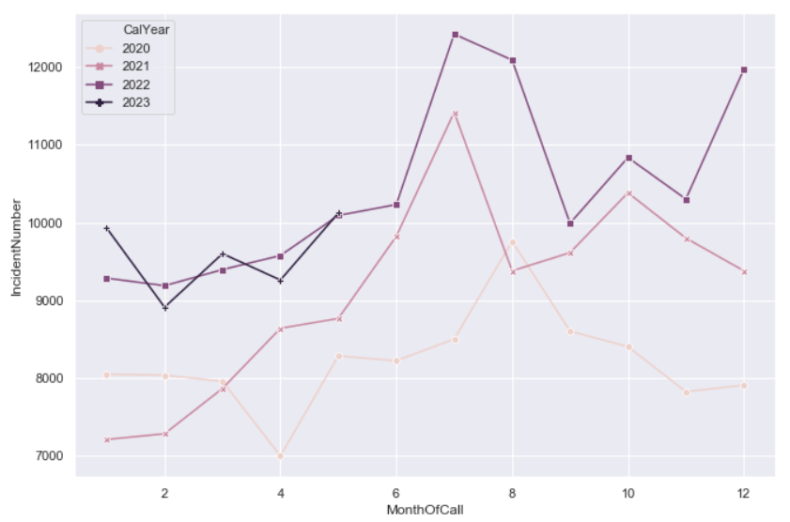
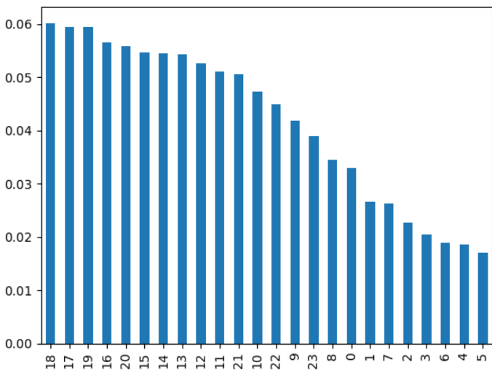
Répartition des incidents par mois et par heures d’appel
Il existe de fortes disparités mensuelles avec des pics au cours de l’été. Sur les heures d’appel, il y a également de fortes disparités avec plus d’appels entre 17h et 19h et beaucoup moins entre 1h et 7h du matin.

Slide 3
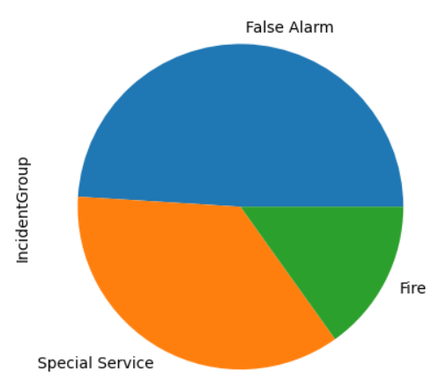

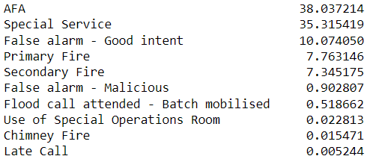
Répartition des incidents par catégorie
Près de la moitié des incidents (49%) sont des fausses alarmes. 38% des incidents sont des fausses alarmes automatiques donc l’opérateur n’est pas en communication avec une personne physique. De ce fait, c’est plus compliqué de déterminer a priori que c’est une fausse alerte.

Slide 4
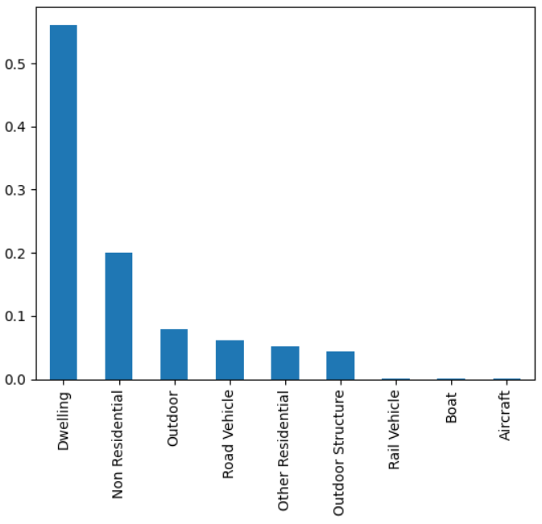
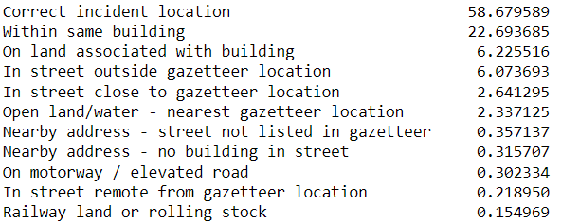
Répartition des incidents par type de propriété et qualité de la localisation
Plus de la moitié des incidents ont lieu dans une maison. 58,7% des localisations étaient correctes. Cela signifie que dans 40% des cas, la localisation était imprécise, ce qui peut influer sur le temps de trajet et donc de réponse.

Slide 5
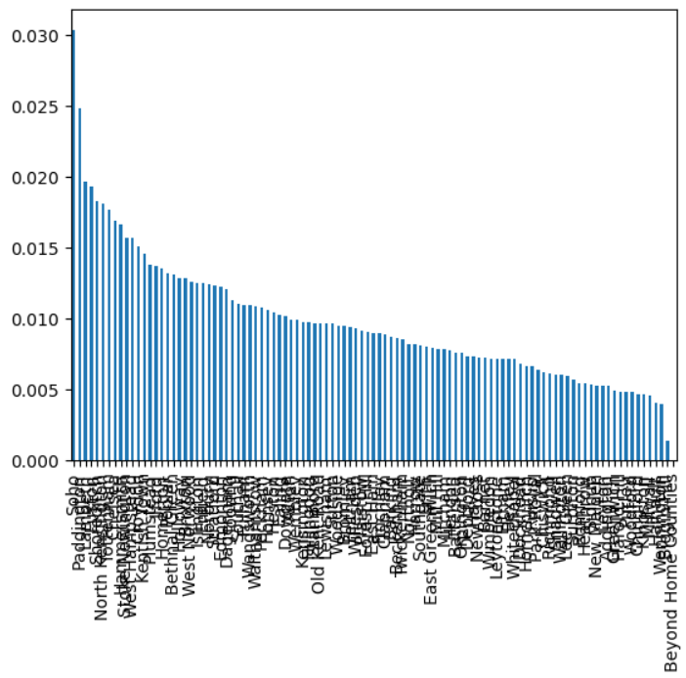
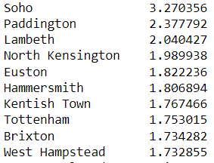
Répartition des incidents par caserne
Focus sur les 10 premières casernes.
Grandes inégalités dans la répartition des incidents par caserne

Slide 6
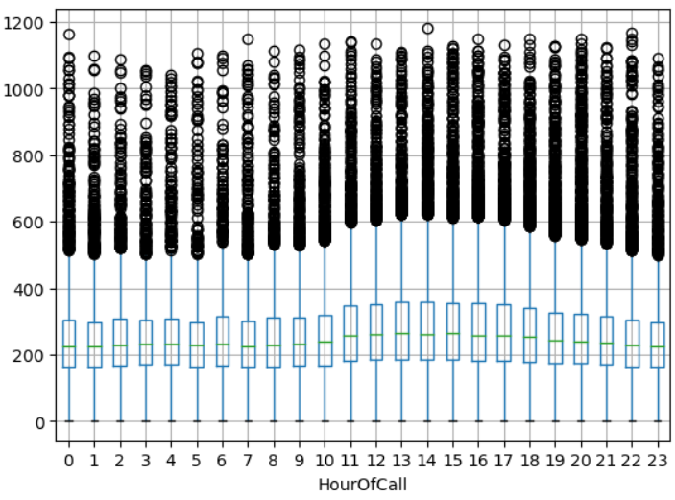
Boites à moustache du temps de trajet par heure d’appel (données 2020)
Temps médian assez stable même si la médiane est légèrement plus élevée entre 11h et 17h. Cependant, il y a aussi beaucoup d’outliers qui correspondent donc à des temps de trajet plus longs.

Slide 7
Conclusions
Fortes disparités horaires et mensuelles du nombre d’appels.
Beaucoup de fausses alarmes qui ne peuvent malheureusement pas être repérées avant que le camion ne se déplace.
Dans 40% des cas, la localisation était imprécise, ce qui peut avoir un impact sur le temps de trajet des véhicules.
Toutes les casernes ne sont pas sollicitées de la même façon. La caserne de Soho par exemple est beaucoup plus sollicitée que les autres.
Les temps de trajet varient assez peu en termes de médiane mais il y a tout de même beaucoup d’outliers. Il faudrait creuser avec des données externes (météorologiques, calendrier scolaire, COVID, trafic routier).
Des analyses de corrélation et des heatmap ont été réalisées sur toutes les données à disposition mais nous n’avons pas repéré de variables liées entre elles.

Slide 8
Perspectives
Poursuivre l’analyse en enrichissant la base avec des données externes (météo, calendrier scolaire, pandémie, trafic routier …) et si possible en produisant une carte interactive.
La notion de distance entre la caserne et le lieu de l’incident devra être creusée.
Commencer la mobilisation sur la base de premières hypothèses en vue de premiers modèles simples. Des corrélations, non révélées jusqu’à présent pourraient alors apparaître.

